Slide 1
Chapter 17
Creating Functions

Slide 2
In This Chapter
1. Basic script functions
2. Returning a value
3. Using variables in functions
4. Array and variable functions
5. Function recursion
6. Creating a library
7. Using functions on the command line

Slide 3


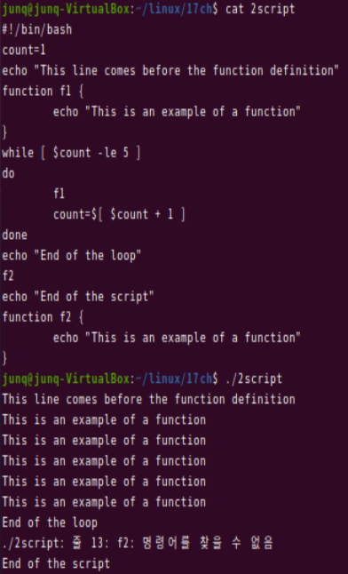
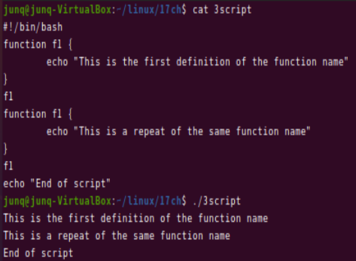
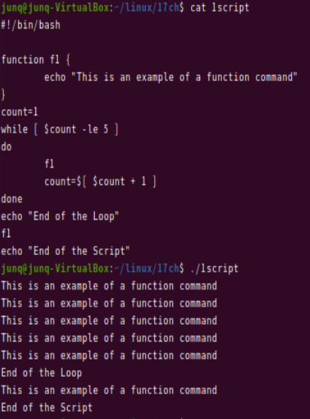
Basic Script Functions
1.함수가 어디서 정의되든 상관 없지만 사용시보다 함수가 먼저 정의되어 있어야한다.
2.같은 이름으로 다시 정의하면 덮어쓴다.

Slide 4
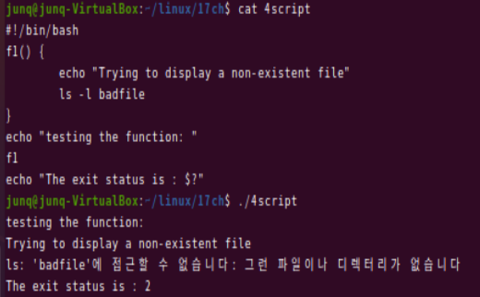
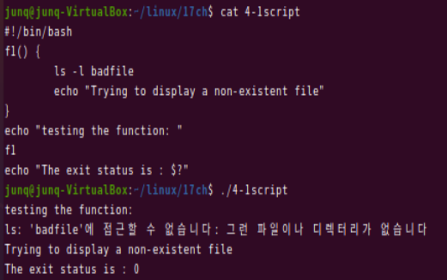
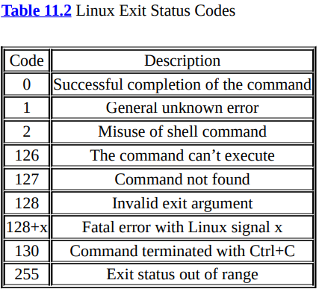
Returning a Value - The default exit status
exit status는 마지막에 실행된 명령어의 상태를 기록한다.

Slide 5

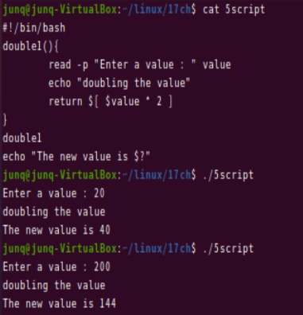
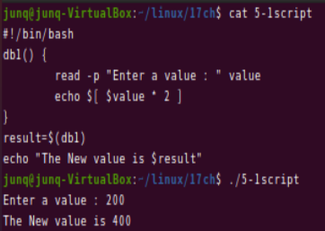
Returning a Value -Using the return command
return 명령어를 이용한 값은 exit status 값을 바꾸는 것이기 때문에 0~255의 값이다.
따라서 echo 명령어로 출력된 값을 변수에 저장하여 사용하는 게 좋다.

Slide 6
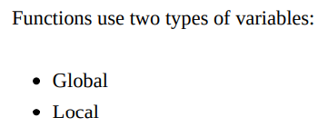
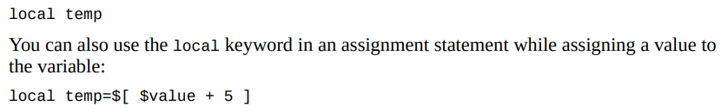
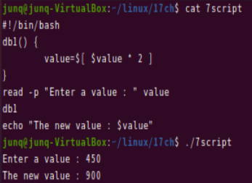
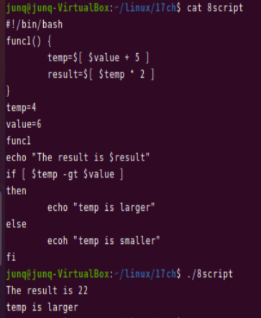
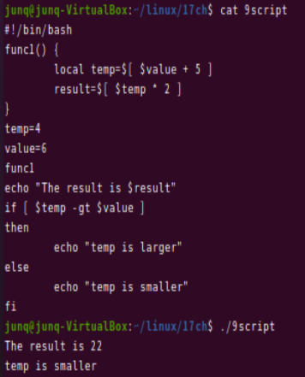
Using Variables in Functions
전역 변수와 지역변수로
생각하면 되고 로컬변수를 선언할 때는 local 명령어를 이용한다

Slide 7
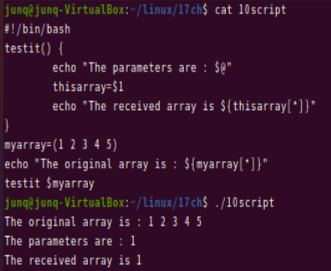
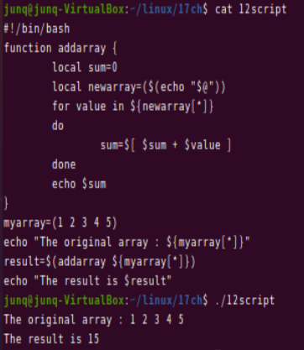
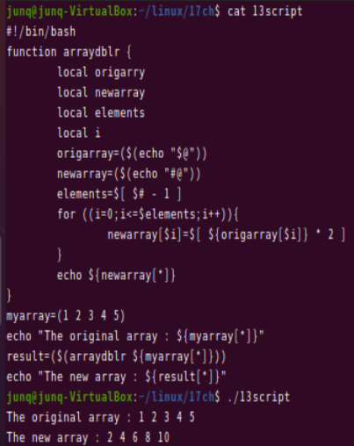
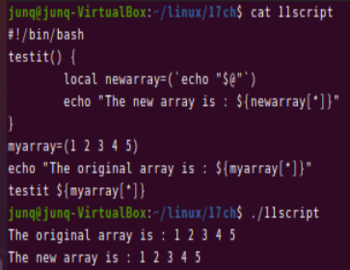
Array Variables and Functions
배열 변수 참고 : 213P

Slide 8
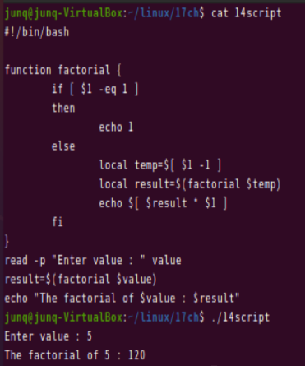
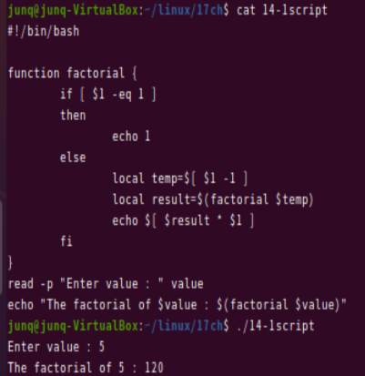
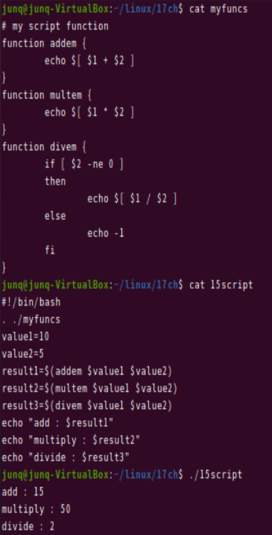
Function Recursion / Creating a Library
recursion
명령어 결과를 변수를 거치지 않고 바로 출력 할 수도 있다.

Slide 9
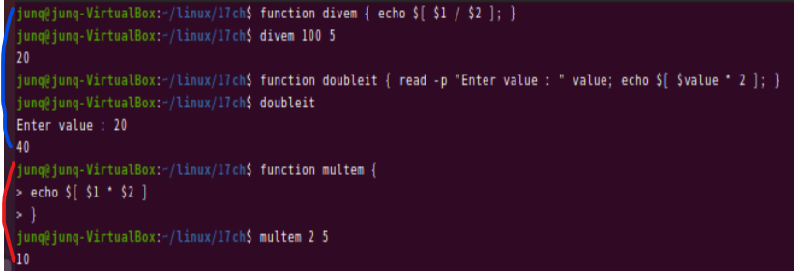
Using Functions on the Command Line
Command Line에 함수를 정의할 때 각 커맨드마다 세미콜론으로 구분
중괄호를 이용하면 세미콜론 없이 작성하고 중괄호로 닫아서 완료

Slide 10
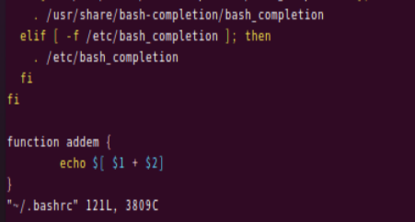
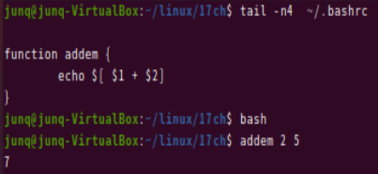
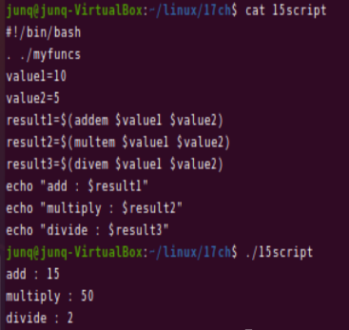
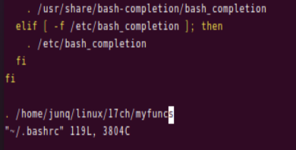
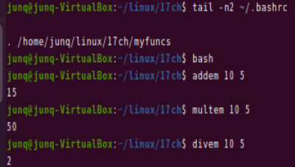
Defining functions in the .bashrc file
Directly defining functions
Sourcing function files

Slide 11
Summary / QnA
함수를 function 이름 {} , 이름() {} 으로 선언할 수 있다
return 명령어와 exit status를 이용하여 값을 받을 수 있다
Global, Local 변수가 있고 Local 변수는 local 명령어로 선언할 수 있다.
배열 변수를 사용할 수 있다 (P.213 참조)
함수를 recursive하게 사용할 수 있다.
함수를 선언해 놓은 라이브러리 파일을 만들고 사용할 수 있다.
source 명령어 (.)를 이용하여 라이브러리를 스크립트나 쉘에서 포함시킬 수 있다.
Command Line에서 함수를 선언하거나 라이브러리에 포함된 함수를 사용할 수 있다.

